Slide 1

La systémique du climat
L'humanité fait face à une situation qui touche chacun d'entre nous.
L'acheteur et le vendeur, le producteur ou le fabriquant, le fournisseur de services... toutes et tous actrices et acteurs économiques qui ont un bien précieux en commun.
Un bien dont il faut prendre soin car il souffre et s'essouffle du fait de nos activités.

Slide 2
Le moyen que nous proposons
représente une partie du soin et s'adapte à la situation de chacun.
Que la cause écologique vous préoccupe très fortement ou pas.

Slide 3
Le Compte Carbone
Je vais vous parler d'un compte que nous allons gérer collectivement, à l'échelle de la personne, à celle de la France et à terme l'échelle du monde.

Slide 4
Le Compte Carbone
Un compte qui va vivre en parallèle de votre compte en banque qui vous permet de gérer votre argent. Sur ce compte vous allez avoir, quelque soit votre rôle économique, une quantité finie de kilogrammes de carbone à votre disposition pour l'année.

Slide 5
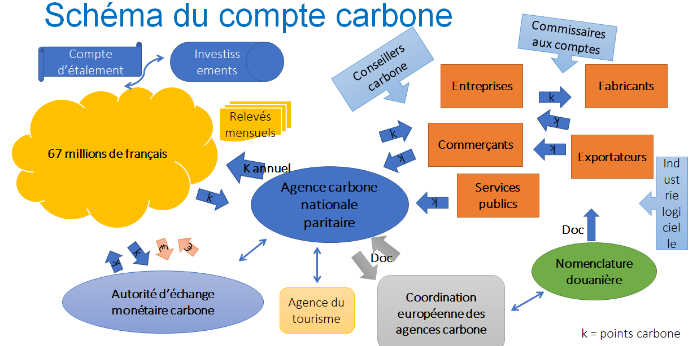
Comment va fonctionner ce compte ?

Slide 6
Comment va fonctionner ce compte ?
En France, en moyenne aujourd'hui nous produisons 9 tonnes de CO2 par personne et par an. Pour contribuer à sauvegarder l’équilibre climatique, nous devrons réduire année après année nos émissions pour atteindre la moyenne de 2 tonnes de CO_{²} par personne, à l'horizon 2050.

Slide 7
30 ans pour y arriver
Nous visons un changement de comportement de tous pour garder la planète habitable et favoriser une prospérité fraternelle. Le périmètre de démarrage est celui de la comptabilité nationale (pour mieux suivre les flux entrants et sortants du territoire national), mais c’est l’Union européenne* qui est visée.

Slide 8
Comment va s'adapter à chacun ?
168 kg CO2 pour un plein de 60 litres d’essence, 516 kg pour un voyage avion de 2000 km, 3250 kg CO2 pour 1000 litres de fuel ou 114 kg pour 1000 kg de buches de bois.
1kg CO2 pour 2.4 kg de blé, 300g de riz, 12 kg pommes de terre, 450 g de tomates sous serre, 66 g de bœuf, 150g de veau, 500g de poulet, 1 litre de lait. 100kg CO2 pour un vélo et 170 pour un vélo électrique et 90 pour une trottinette électrique, 150kg pour un ordinateur et 15 à 30 pour un smartphone selon ses caractèristiques.
23kg co2 pour un jeans, 11 pour une chemise coton et 10 pour chemise viscose, 53 kg pour un pull en laine… (Toutes valeurs certifiées par l’Ademe, à rendre plus précises par l’usage du compte carbone)

Slide 9
Allons-y
Le compte carbone c’est décrit sur www.comptecarbone.cc
Son Wikipédia Et ses développements www.agencecarbone.fr et www.allocationclimat.fr

